Slide 1
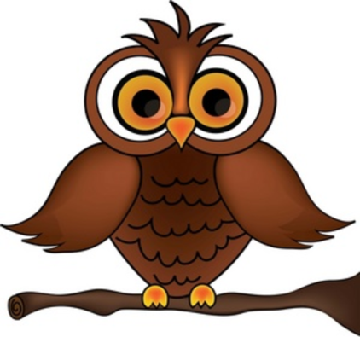
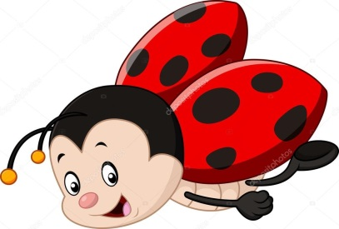
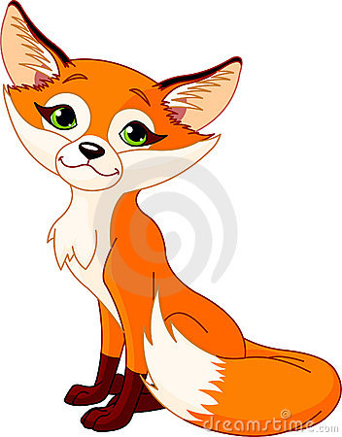
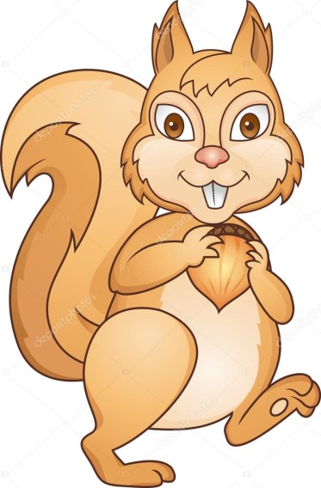
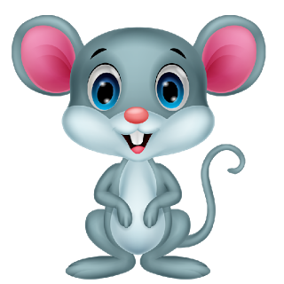
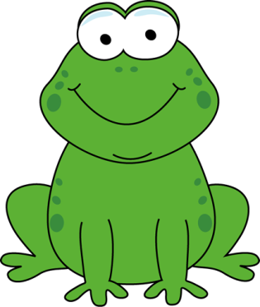
Η ΑΝΟΙΞΗ ΣΤΟ ΔΑΣΟΣ
ΑΝΝΑ-ΜΑΡΙΑ ΜΙΧΑΗΛΙΔΟΥ

Slide 2
Στο δάσος ήρθε η άνοιξη! Η δασκάλα του δάσους μάζεψε τους μαθητές της
κάτω από ένα μεγάλο δέντρο και τους μίλησε για την άνοιξη!
Την ωραιότερη όλων των εποχών!
Μετά ζήτησε από τους μαθητές της να της πουν αν τους αρέσει η άνοιξη
και γιατί!

Slide 3
Η κουκουβάγια είχε για μαθητές της μία μικρή αλεπού, μία πασχαλίτσα,
ένα ποντικάκι , ένα σκιουράκι και ένα βατραχάκι!

Slide 4
ΓΓια πες μας ποντικάκι...Σε ακούμε!
Το ποντικάκι απάντησε στη δασκάλα του και της είπε πως λατρεύει την
άνοιξη! Της είπε πως του αρέσει πολύ να βλέπει τη φύση καταπράσινη!
Της είπε επίσης πως του αρέσει πολύ να βλέπει τα χρωματιστά
αγριολούλουδα που ανθίζουν και γεμίζουν τον αέρα με μυρωδιές και
αρώματα!

Slide 5
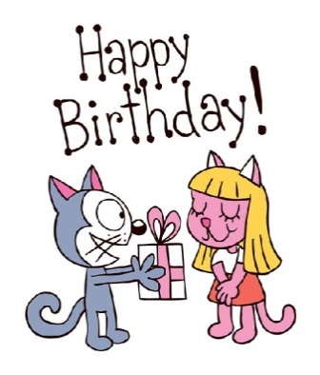
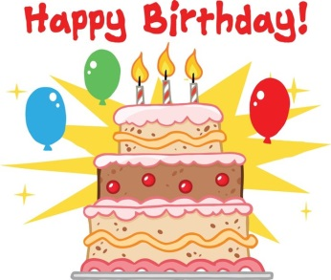
ΠΠοιός είναι ο δεύτερος μήνας της Άνοιξης;
ΓΓια πες μας και συ μικρή αλεπού...Σε ακούμε!
Η μικρή αλεπού είχε και αυτή λόγους να αγαπά την άνοιξη! Είχε τα
γενέθλια της την άνοιξη! Συγκεκριμένα είχε γενέθλια τον δεύτερο μήνα της
άνοιξης! Της άρεσε πολύ που έκανε πάρτι για τα γενέθλια της και οι φίλοι
της της έπαιρναν ένα σωρό δώρα!

Slide 6
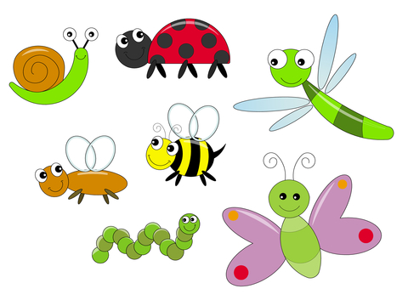
ΓΓια πες μας πασχαλίτσα!
Σε ακούμε!
Ήταν η σειρά της πασχαλίτσας να πάρει το λόγο! Της άρεσε και αυτής πολύ
η άνοιξη! Εξήγησε στη δασκάλα πως κάθε άνοιξη κάνει πολλούς νέους
φίλους γιατί την άνοιξη γεννιούνται πολλά έντομα όπως πεταλούδες,
λιβελούλες και φυσικά κατακόκκινες πασχαλίτσες!

Slide 7
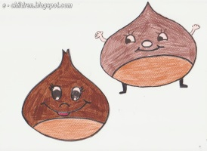
ΓΓια πες μας σκιουράκι!
Σε ακούμε!
Το σκιουράκι που φαινόταν στεναχωρημένο και κάπως θυμωμένο είπε
πως δεν συμπαθεί πολύ την άνοιξη! Είπε πως προτιμά το φθινόπωρο
γιατί τότε είναι που βγαίνουν τα φθινοπωρινά καρύδια
και μπορεί να τα τρώει!
Την άνοιξη δεν έχει καρύδια και κάστανα!...

Slide 8
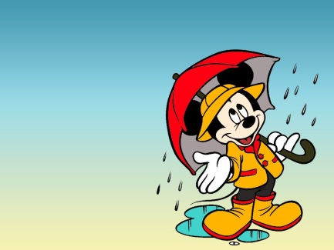
ΓΓια πες μας ποντικάκι!
Σε ακούμε!
Το ποντικάκι συμφώνησε με τον μικρό σκίουρο! Δεν του άρεσε πολύ ο
ζεστός καιρός! Προτιμούσε τη βροχή και το κρύο! Του άρεσε να αράζει
όλη μέρα στη φωλιά του και να κοιμάται κατά τους φθινοπωρινούς και
χειμερινούς μήνες. Άλλοτε πάλι του άρεσε να κάνει βόλτα στη βροχή!

Slide 9
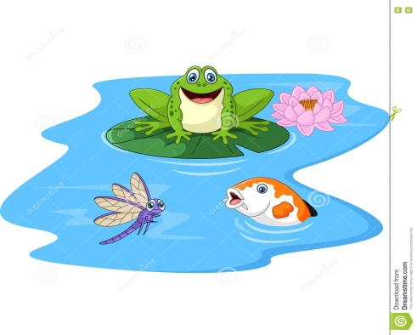
ΓΓια πες μας βατραχάκι!
Σε ακούμε!
Το βατραχάκι ήταν τρισευτυχισμένο και πολύ χαρούμενο που επιτέλους
ήρθε η άνοιξη! Είπε στη δασκάλα πως του αρέσει ο πιο ζεστός καιρός!
Του άρεσε πολύ ο ήλιος! Επίσης του άρεσε που τα νερά στη λίμνη την
άνοιξη γίνονταν πιο ζεστά και μπορούσε να κάνει άφοβα τις βουτιές του!

Slide 10
Η δασκάλα κουκουβάγια έμεινε πολύ ευχαριστημένη
από τις απαντήσεις των μικρών μαθητών της!
Ακούστε τι τους είπε στο τέλος...
ΚαιΚαι τώρα ετοιμαστείτε να γράψετε έκθεση για όλα αυτά που μου είπατε!
Και οι μικροί μας φίλοι
με ένα στόμα ξεφώνισαν....
ωΩχχχχχ!!! ΟΧΙΙΙΙΙΙΙΙ !!!

